Slide 1
СМЕЖНЫЕ И ВЕРТИКАЛЬНЫЕ УГЛЫ

Slide 2
Цель: ввести понятия смежных и вертикальных углов, рассмотреть их свойства

Slide 3
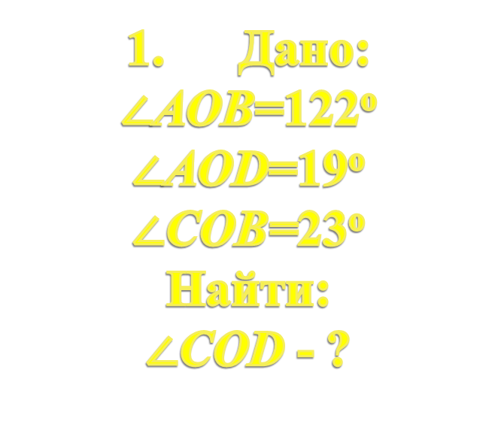
Самостоятельная работа
Дано:
$∠$АОВ=122^{о}
$∠$АОD=19^{о}
$∠$CОВ=23^{о}
Найти:
$∠$CОD - ?
D
А
C
О
B
а) 90^{о}; б) 80^{о}; в) 164^{о}.

Slide 4
2. Дано: луч ОС проходит между сторонами угла АОВ, равного 120^{о}.
Найти: $∠$АОС, если $∠$АОС меньше $∠$CОВ в 2 раза.
а) 80^{о}; б) 60^{о}; в) 40^{о}.
3. Может ли луч проходить между сторонами угла ab, если $∠$ab=130^{о}, $∠ac=40\text{о}, ∠$cb=90^{о}?
а) да; б) нет; в) не хватает данных.

Slide 5
Самопроверка
1. б) 80^{о}
2. в) 40^{о}
3. а) да

Slide 6
Понятие смежных углов
Начертите неразвернутый ∠AOB
Проведите луч ОС, являющийся продолжением луча ОА.
В
С
О
А
углы АОВ и ВОС называются смежными
Два угла, у которых одна сторона общая, а две другие являются продолжениями одна другой, называются смежными.

Slide 7
Свойство смежных углов
В
С
О
А
$∠AOС=∠AOB+∠BOC$ – по свойству измерения углов,
а т.к. $∠AOС$ –развернутый и равен 180^{о},
то $∠AOB+∠BOC=180°$
т.е. получаем свойство смежных углов:
Сумма смежных углов равна 180^{о}

Slide 8
Выполнить практическое задание №55 Решить задачи №58, 59, 60, 63 – устно;
61 (в, г) – письменно.

Slide 9
Понятие вертикальных углов
Начертите неразвернутый ∠AOB
Проведите луч ОС, являющийся продолжением луча ОА, и луч OD являющийся продолжением луча ОВ.
В
С
О
А
D
углы АОВ и СОD называются вертикальными
Два угла, называются вертикальными, если стороны одного угла являются продолжениями сторон другого.

Slide 10
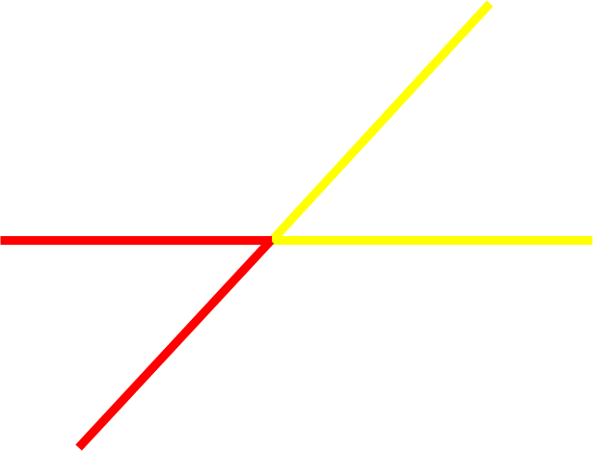
Свойство вертикальных углов
С
В
2
1
3
О
D
А
$∠1 и ∠3$ – вертикальные, $∠1 и ∠2$ – смежные, $∠2 и ∠3$ – смежные
$∠1+∠2=180°$ (свойство смежных углов),
}
$$⟹∠1=180°−∠2$$
$$⇒∠1=∠3$$
$∠3+∠2=180°$ (свойство смежных углов),
$$⟹∠3=180°−∠2$$
т.е. получаем свойство вертикальных углов:
Вертикальные углы равны

Slide 11
Решение задач
Решить на доске и в тетрадях №65
Работа в парах. Решить №66 (а, б)
Оцените свою работу в парах и поставьте друг другу оценки

Slide 12
Домашнее задание
изучить п. 11, ответить на вопросы 17-18 на стр. 26, решить задачи № 61 (а, б), 66 (в).
Спасибо!

